Slide 1

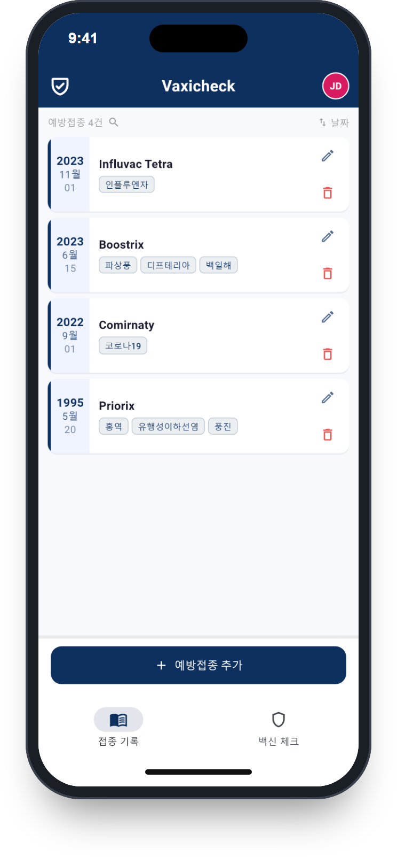







Vaxicheck
iPhone·Android용 무료 앱
사진 한 장으로 예방접종 체크
무료 앱으로 예방접종 기록을 사진으로 빠르게 인식하고 보기 쉽게 정리해 보여 줍니다.
최신 권고
PDF 내보내기
STIKO 등 최신 권고와 비교해 부족하거나 추가 접종이 필요한 예방접종을 바로 확인할 수 있습니다.
모든 예방접종을 PDF로. 주치의 방문이나 여행 시에 유용합니다.
데이터 최소화
온 가족을 위해
이름 입력 없이 사용 가능, 추적 도구 없음, GDPR 준수, 모든 데이터 언제든 삭제 가능.
여러 프로필, 선택형 앱 잠금, 예방접종 푸시 알림, 43개 언어 지원.
무료 다운로드
www.vaxicheck.com
쾰른대학교 스핀오프 기업 MEDEPS가 쾰른에서 개발했습니다.
Notes:
사진 한 장으로 예방접종 체크
무료 앱으로 예방접종 기록을 사진으로 빠르게 인식하고 보기 쉽게 정리해 보여 줍니다.
• 최신 권고: STIKO 등 최신 권고와 비교해 부족하거나 추가 접종이 필요한 예방접종을 바로 확인할 수 있습니다.
• PDF 내보내기: 모든 예방접종을 PDF로. 주치의 방문이나 여행 시에 유용합니다.
• 데이터 최소화: 이름 입력 없이 사용 가능, 추적 도구 없음, GDPR 준수, 모든 데이터 언제든 삭제 가능.
• 온 가족을 위해: 여러 프로필, 선택형 앱 잠금, 예방접종 푸시 알림, 43개 언어 지원.
무료 다운로드: www.vaxicheck.com
쾰른대학교 스핀오프 기업 MEDEPS가 쾰른에서 개발했습니다.

